Slide 1


Composition chimique et activité anticancéreuse de Daldinia concentrica (Xylariaceae): un champignon médicinal de la pharmacopée ivoirienne
ère
1 Journée Porte Ouverte du Laboratoire de Chimie Bio-Organique et de Substances Naturelles (LCBOSN)
UNIVERSITÉ
NANGUI ABROGOUA
L C B O S N
Dr. KABRAN Guy Roger M.

Slide 2
PLAN
INTRODUCTION
ETUDE CHIMIQUE
ETUDE BIOLOGIQUE
CONCLUSION

Slide 3
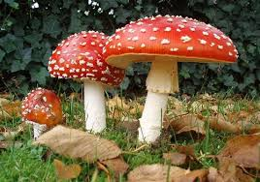
INTRODUCTION
Plantes charnues dépourvues de feuilles, formés généralement d'un pied surmonté d'un chapeau.
Espèces comestibles ou vénéneuses, souvent mortelles.
Les champignons ne sont plus classés parmi les végétaux
Ils constituent un règne autonome : Le règne « Fungi » ou « Fonge ».
Les champignons
Les Myxomycètes
Les champignons inférieurs
Principaux groupes
Les Zygomycètes
Les champignons supérieurs
Motivation
Peu de travaux ont été consacrés aux champignons supérieurs en Afrique et en Côte d’Ivoire en particulier, malgré leur potentiel biologique.

Slide 4
INTRODUCTION
Objectif principal
Valorisation des champignons supérieurs de la pharmacopée ivoirienne par des approches chimiques et biologiques.
Objectifs spécifiques
Investigation chimique
Extraction et identification des biomolécules contenues dans les champignons supérieurs médicinaux.
Investigation biologique
Détermination de leur potentiel anticancéreux.

Slide 5
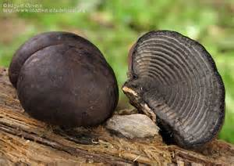
ETUDE CHIMIQUE
1- Matériel végétal
Une enquête mycothérapeutique menée à Adzopé (ville du Sud-Est de la Côte d’Ivoire).
Choix de Daldinia concentrica
Champignon supérieur non comestible
Répandu sur les bois morts.
Protège celui qui le porte dans la poche contre les crampes;
Utilisé comme initiateur de feu;
une activité protectrice contre la neurodégénérescence (LEE In-Kyoung et al., 2002).
Daldinia concentrica (Xylariaceae)
Après récolte et séchage dans une salle sous climatisation pendant 7 jours.
Pulvérisé, poudre obtenue a été conservée dans des bocaux étanchement fermés.
LEE In-Kyoung; YUN Bong-Sik; KIM Young-Ho ; YOO Ick-Dong ; Two neuroprotective compounds from mushroom Daldinia concentrica ; Journal of microbiology and biotechnology ; 2002, vol. 12, no4, p. 692-694

Slide 6
acide gallique
ETUDE CHIMIQUE
2- Préparation des différents extraits
10 g de poudre
  Macération sous agitation magnétique pdt 24 h, dans respectivement:
  - Hexane
  - Acétate d’éthyle
  - Ethanol 96%
  Filtration sur Büchner
Extrait hexanique
(EH)
Extrait acétate éthylique
(EE)
Extrait éthanolique
(EET)
  Concentration sous pression réduite
Analyse chimique
Test biologique
Figure 1 : Schéma synoptique de l’obtention des différents extraits

Slide 7
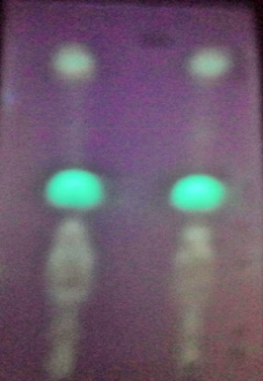
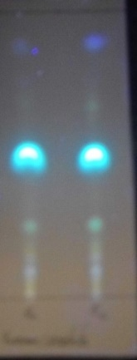
acide gallique
ETUDE CHIMIQUE
3- Criblage phytochimique par CCM
Méthode utilisée est celle décrite par Békro et collaborateurs (Békro et al., 2007).
Front RF
Tableau 1: Détection des stérols avec la vanilline sulfurique
Développant: Hexane / éthyle acétate 10/1,7; v/v
A: Sans révélateur à UV 366 nm |  | B: Vanilline sulfurique à UV 366 nm |  | Composés chimiques identifiés
Rf | Couleurs | Rf | Couleurs
0,90 | vert | 0,90 | bleu | Stérols
0,54 | Jaune | 0,54 | Bleu | Stérols
 |  | 0,35 | Bleu | Stérols
0,5
Base
A
B
Présence de stérols dans EH
Figure 2 : Profils chromatographiques de l’hexanique (EH)
Békro Y. A., Bekro M. J. A., Boua B. B., Tra bi F. H. et Ehile E. E. (2007). Etude ethnobotanique et screening phytochimique de Caesalpinia benthamiana (Baill.) Herend. Et Zarucchi (Caesalpiniaceae). Sciences et Nature 4 : 217-225

Slide 8
ETUDE CHIMIQUE
3- Criblage phytochimique par CCM
Tableau 2: Bilan du criblage phytochimique
Extraits | Révélateurs
 | Vanilline sulfurique | Godin | KOH | NH₃ (vapeur) | FeCl₃ (2%) | Dragendorff | NEU
EH | Stér / Terp | Stér / Terp | Coum
EE |  |  | Coum | Flav | - | Quin | Flav
EET | Stér / Terp | Stér / Terp | Coum | Flav | - | Quin | Flav
Extrait hexanique (EH): présence de terpènes, stérols et de coumarines.
Extraits acétate éthylique et éthanolique (EE et EET): présence des flavonoïdes et des quinones, en plus des autres métabolites secondaires.
Existence de ces phytocomposés, confère à Daldinia concentrica plusieurs propriétés biologiques.

Slide 9
ETUDE BIOLOGIQUE
1- Etude de la cytotoxicité de Daldinia concentrica
Evaluation de l’activité cytotoxique sur la lignée cellulaires cancéreuse CA 431 (Carcinome épidermoïde vulvaire).
Provient de l’ ATCC (American Type Collection Culture).
Cultivée dans un milieu «Eagle » modifié par Dulbecco (DMEM) (Sigma).
La survie des cellules a été évaluée à l’aide d’un test colorimétrique au MTT (Mosmann, 1983).
L’intensité de la coloration obtenue reflète le nombre relatif de cellules vivantes. Celle-ci est mesurée à 570 nm en utilisant un lecteur de microplate de Labosystems Multiscan.
Le pourcentage de viabilité a été calculé d’après l’équation suivante :
% de viabilité cellulaire = (Abs _{Essai} / Abs _{Témoin}) x 100
Avec Abs _{Essai} : absorbance de l’essai traité par les extraits
Abs _{Témoin} : absorbance de l’essai non traité par les extraits

Slide 10
ETUDE BIOLOGIQUE
Etude de la cytotoxicité de Ximenia americana Linn.
1- Etude de la cytotoxicité de Daldinia concentrica
Figure 3 : Pourcentages de viabilités de la souche cancéreuse CA 431
Les pourcentages de viabilité cellulaire obtenus diminuent, lorsque la dose des extraits augmentent.
Activité modérée des extraits EH et EE avec des PV allant de 80% (0,001 mg/ml) à 40% (1 mg/ml).
Bonne activité de l’extrait EET avec des PV allant de 66% (0,001 mg/ml) à 10% (1 mg/ml).

Slide 11
Etude de la cytotoxicité de Ximenia americana Linn.
ETUDE BIOLOGIQUE
1- Etude de la cytotoxicité de Daldinia concentrica
B
C
A
Log[EH] (mg/ml)
Log[EE] (mg/ml)
Log[EET] (mg/ml)
Figure 4: Variabilité cellulaire de EH (A), EE (B), EET (C) en fonction du logarithme des concentrations
Les CI₅₀ sont de 0,051; 0,46 et 0,03 mg/ml respectivement pour EH, EE et EET.
EET est l’extrait le plus efficace avec CI₅₀ = 0,03 mg/ml.
Les terpènes et les flavonoïdes sembleraient être responsables de cette propriété.
A
Log[EH] (mg/mL)

Slide 12
Selon la nature des Phénomènes
CONCLUSION
Le criblage mycochimique a révélé la présence de plusieurs métabolites secondaires dans les différents extraits de Daldinia concentrica.
Tests biologiques: potentiel anticancéreux notable de la part des extraits.
Meilleure activité de l’extrait éthanolique (EET) avc une CI₅₀ = 0,03 mg/ml .
Activité due à la présence de certains phytocomposés tels que: les terpènes et les flavonoïdes.
PERSPECTIVES: Mener des études chimique et biologique approfondies.

Slide 13
MERCI

